Slide 1
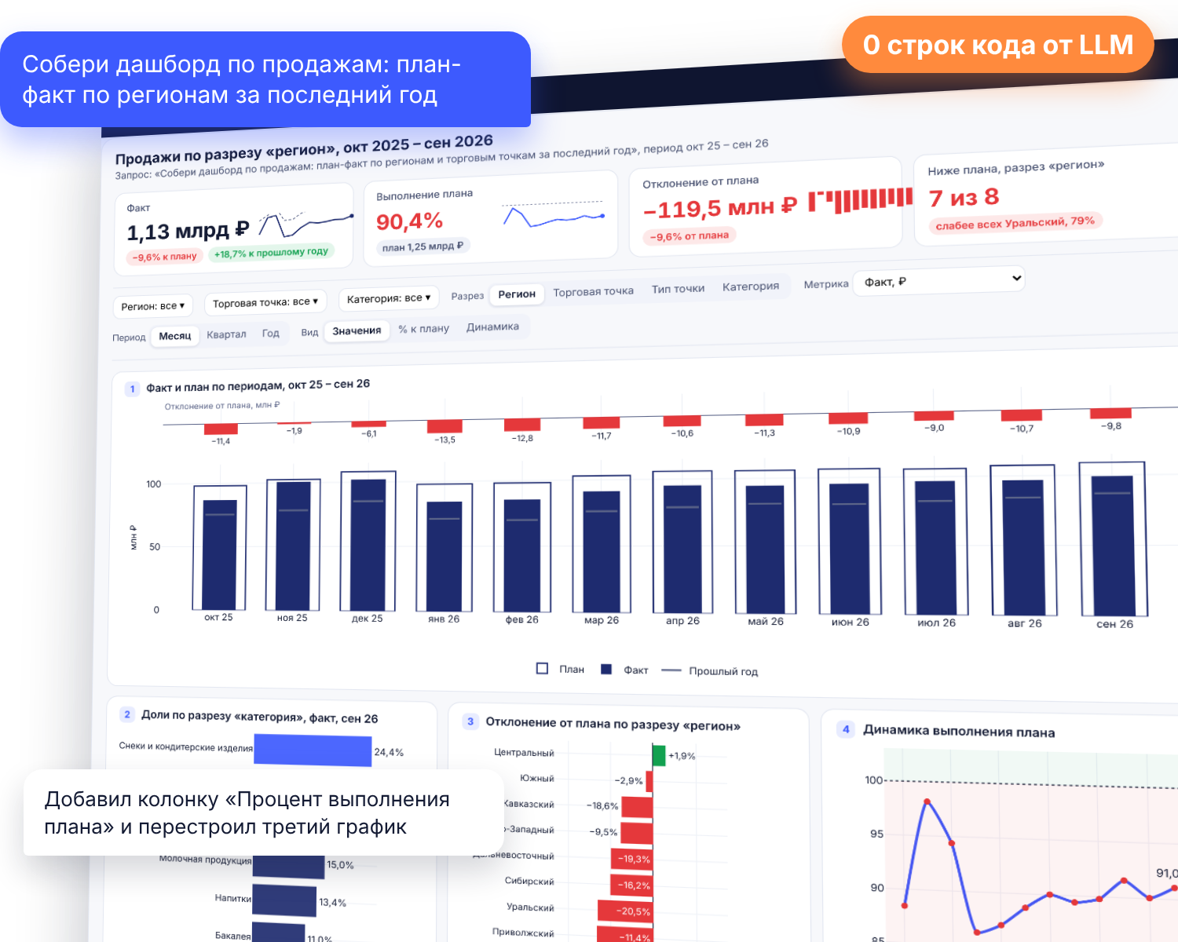
Puzzle RPA
Кейс Puzzle RPA, SK Challenge 2026
BI чат-бот с дашбордами по вопросу
Менеджер пишет вопрос на русском и получает живой дашборд прямо в переписке
Автор
Александр Корнилович
github.com/alkornilovich/cases/tree/main/sk-challenge-puzzle-bi-bot
Notes:
Тайминг 20 секунд. Решение кейса Puzzle RPA: чат-бот, который по вопросу на русском строит интерактивный дашборд прямо в чате. Главная идея: LLM не пишет код, поэтому решение безопасно по устройству. Код и данные лежат на GitHub.

Slide 2








01 Задача
02 Решение
03 Безопасность
04 Демо
05 Точность
06 Внедрение
Puzzle RPA
Задача и ценность
Руководитель получает ответ на вопрос о продажах за секунды, без заявки аналитику и без поиска отчета в BI
Что мешает сейчас
Что дает бот
Ответ ждут от аналитика
Ответ за секунды
Нестандартный вопрос уходит в очередь, и решение принимают без цифр
Вопрос словами превращается в KPI, фильтры и 4 графика, выгрузка данных занимает меньше секунды
Анализ продолжается диалогом
Новая колонка, другой разрез или фильтр одной фразой, без разработчика и нового отчета
Нужного отчета нет в BI
Готовые отчеты покрывают стандартные метрики, а разрез «отстающие точки Урала» в них не заложен
Цифрам можно доверять
Считает код, модель только выбирает команду, поэтому бот не выдумывает числа и не меняет базу
Код от LLM рискует данными
Код на GitHub
Живой дашборд
Модель, которая сама пишет SQL, может ошибиться в цифре или в запросе к рабочей базе
Источники [1] кейс Puzzle RPA «Чат-бот с интерактивной визуализацией данных», SK Challenge 2026; [2] замер времени выгрузки на данных кейса
02 / 09
Notes:
Тайминг 50 секунд. Сейчас нестандартный вопрос руководителя уходит аналитику или упирается в отсутствие отчета в BI. Бот дает ответ за секунды и позволяет продолжить анализ фразами. Важно для крупной компании, что все цифры считает код, а модель только выбирает команду. QR-коды ведут на код и на живой дашборд.

Slide 3



01 Задача
02 Решение
03 Безопасность
04 Демо
05 Точность
06 Внедрение
Puzzle RPA
Три слоя решения
Модель понимает вопрос, каталог задает границу, код считает цифры. Дальше границы модель не проходит
01
Понимание
02
Каталог
03
Исполнение
правила и бесплатная LLM
контракт с данными
код без генерации
«План-факт по регионам
за последний год»
дашборд
разрез = регион
метрики = план, факт
период = окт 2025 … сен 2026
SELECT region, sum(plan), sum(fact)
FROM sales …
WHERE sale_date >= ?
→ 33 787 строк → дашборд
Может ошибиться
Отсекает ошибки
Считает точно
поэтому ее ответ дальше проверяется
все, чего нет в каталоге, отбрасывается
тот же код на любых данных
граница доверия
Безопасность по устройству
Цифры без выдумки
Новая база за дни
изолировать нечего, генерируемого кода нет
все числа считает код, модель их не пишет
для Oracle клиента описывается каталог
Источники [2] код решения, app/nlu.py, app/catalog.py, app/db.py
03 / 09
Notes:
Тайминг 1 минута. Решение устроено в три слоя. Первый понимает вопрос, это правила и бесплатная LLM, и он может ошибаться. Второй слой, каталог, это контракт с данными: в нем описаны разрезы и метрики, все остальное отбрасывается. Это граница доверия. Третий слой собирает SQL и считает цифры обычным кодом. Поэтому бот безопасен, не выдумывает числа и переносится на Oracle клиента через каталог.

Slide 4





01 Задача
02 Решение
03 Безопасность
04 Демо
05 Точность
06 Внедрение
Puzzle RPA
Как устроен бот
Семь небольших модулей на Python и чат без сборки фронтенда, запуск двумя командами
Модули
Стек и почему
catalog.py
семантический слой, разрезы, метрики, словари
FastAPI
чат и API в одном сервисе
nlu.py
разбор русского текста в команду, правила
DuckDB или PostgreSQL
llm.py
бесплатная LLM, ответ проверяется по каталогу
встроенная база без установки, Postgres по переменной
pandas
db.py
база только на чтение, сборка SQL
вычисления после выгрузки, как требует кейс
compute.py
колонки, доли, динамика, накопительный итог
Plotly
зум, подсказки, легенда, работает без интернета
bot.py
диалог, состояние дашборда, резюме
Ollama или Groq
store.py
сохранение, версии, поиск, копии
бесплатные LLM, Ollama держит данные внутри компании
dashboard.js
KPI, фильтры, каскад, 4 графика Plotly
HTML и Excel
экспорт дашборда и таблицы с вычислениями
Источники [2] код решения на GitHub, README
04 / 09
Notes:
Тайминг 40 секунд. Бот разбит на маленькие модули. Каталог, разбор текста, LLM, база, вычисления, диалог, хранилище и дашборд. Фронтенд без сборки, Plotly лежит в проекте, поэтому дашборд и экспорт работают без интернета.

Slide 5

01 Задача
02 Решение
03 Безопасность
04 Демо
05 Точность
06 Внедрение
Puzzle RPA
Безопасность
Каждое предупреждение из кейса закрыто механизмом и проверено тестом, 11 проверок из 11
Требование кейса
Как закрыто
Тест
Код не удаляет и не меняет данные
выполняются только SELECT, роль базы только на чтение
DELETE и DROP отклонены
Код не ходит в сеть
после загрузки данных база отключает доступ к файлам и сети
чтение файла и URL отклонено
Настройки нельзя ослабить
конфигурация базы заблокирована
смена настройки отклонена
Нет SQL-инъекций
имена колонок из каталога, значения передаются параметрами
DROP в тексте не попал в SQL
Код не исполняется бесконечно
таймаут 15 секунд и лимит 200 тыс. строк
прерывание по таймеру
Формулы без кода
только + − × ÷, числа и колонки, деление на ноль дает пусто
возведение в степень и код отклонены
Пустые данные
понятный ответ вместо ошибки, графики показывают «нет данных»
запрос за 2010 год
Источники [1] раздел кейса «Ограничения и подсказки»; [2] tests/test_security.py
05 / 09
Notes:
Тайминг 50 секунд. В кейсе отдельно сказано, что генерируемый код не должен удалять, менять, ходить в сеть и зависать. У меня каждое требование закрыто механизмом и тестом. Все 11 проверок проходят, их можно запустить одной командой.

Slide 6
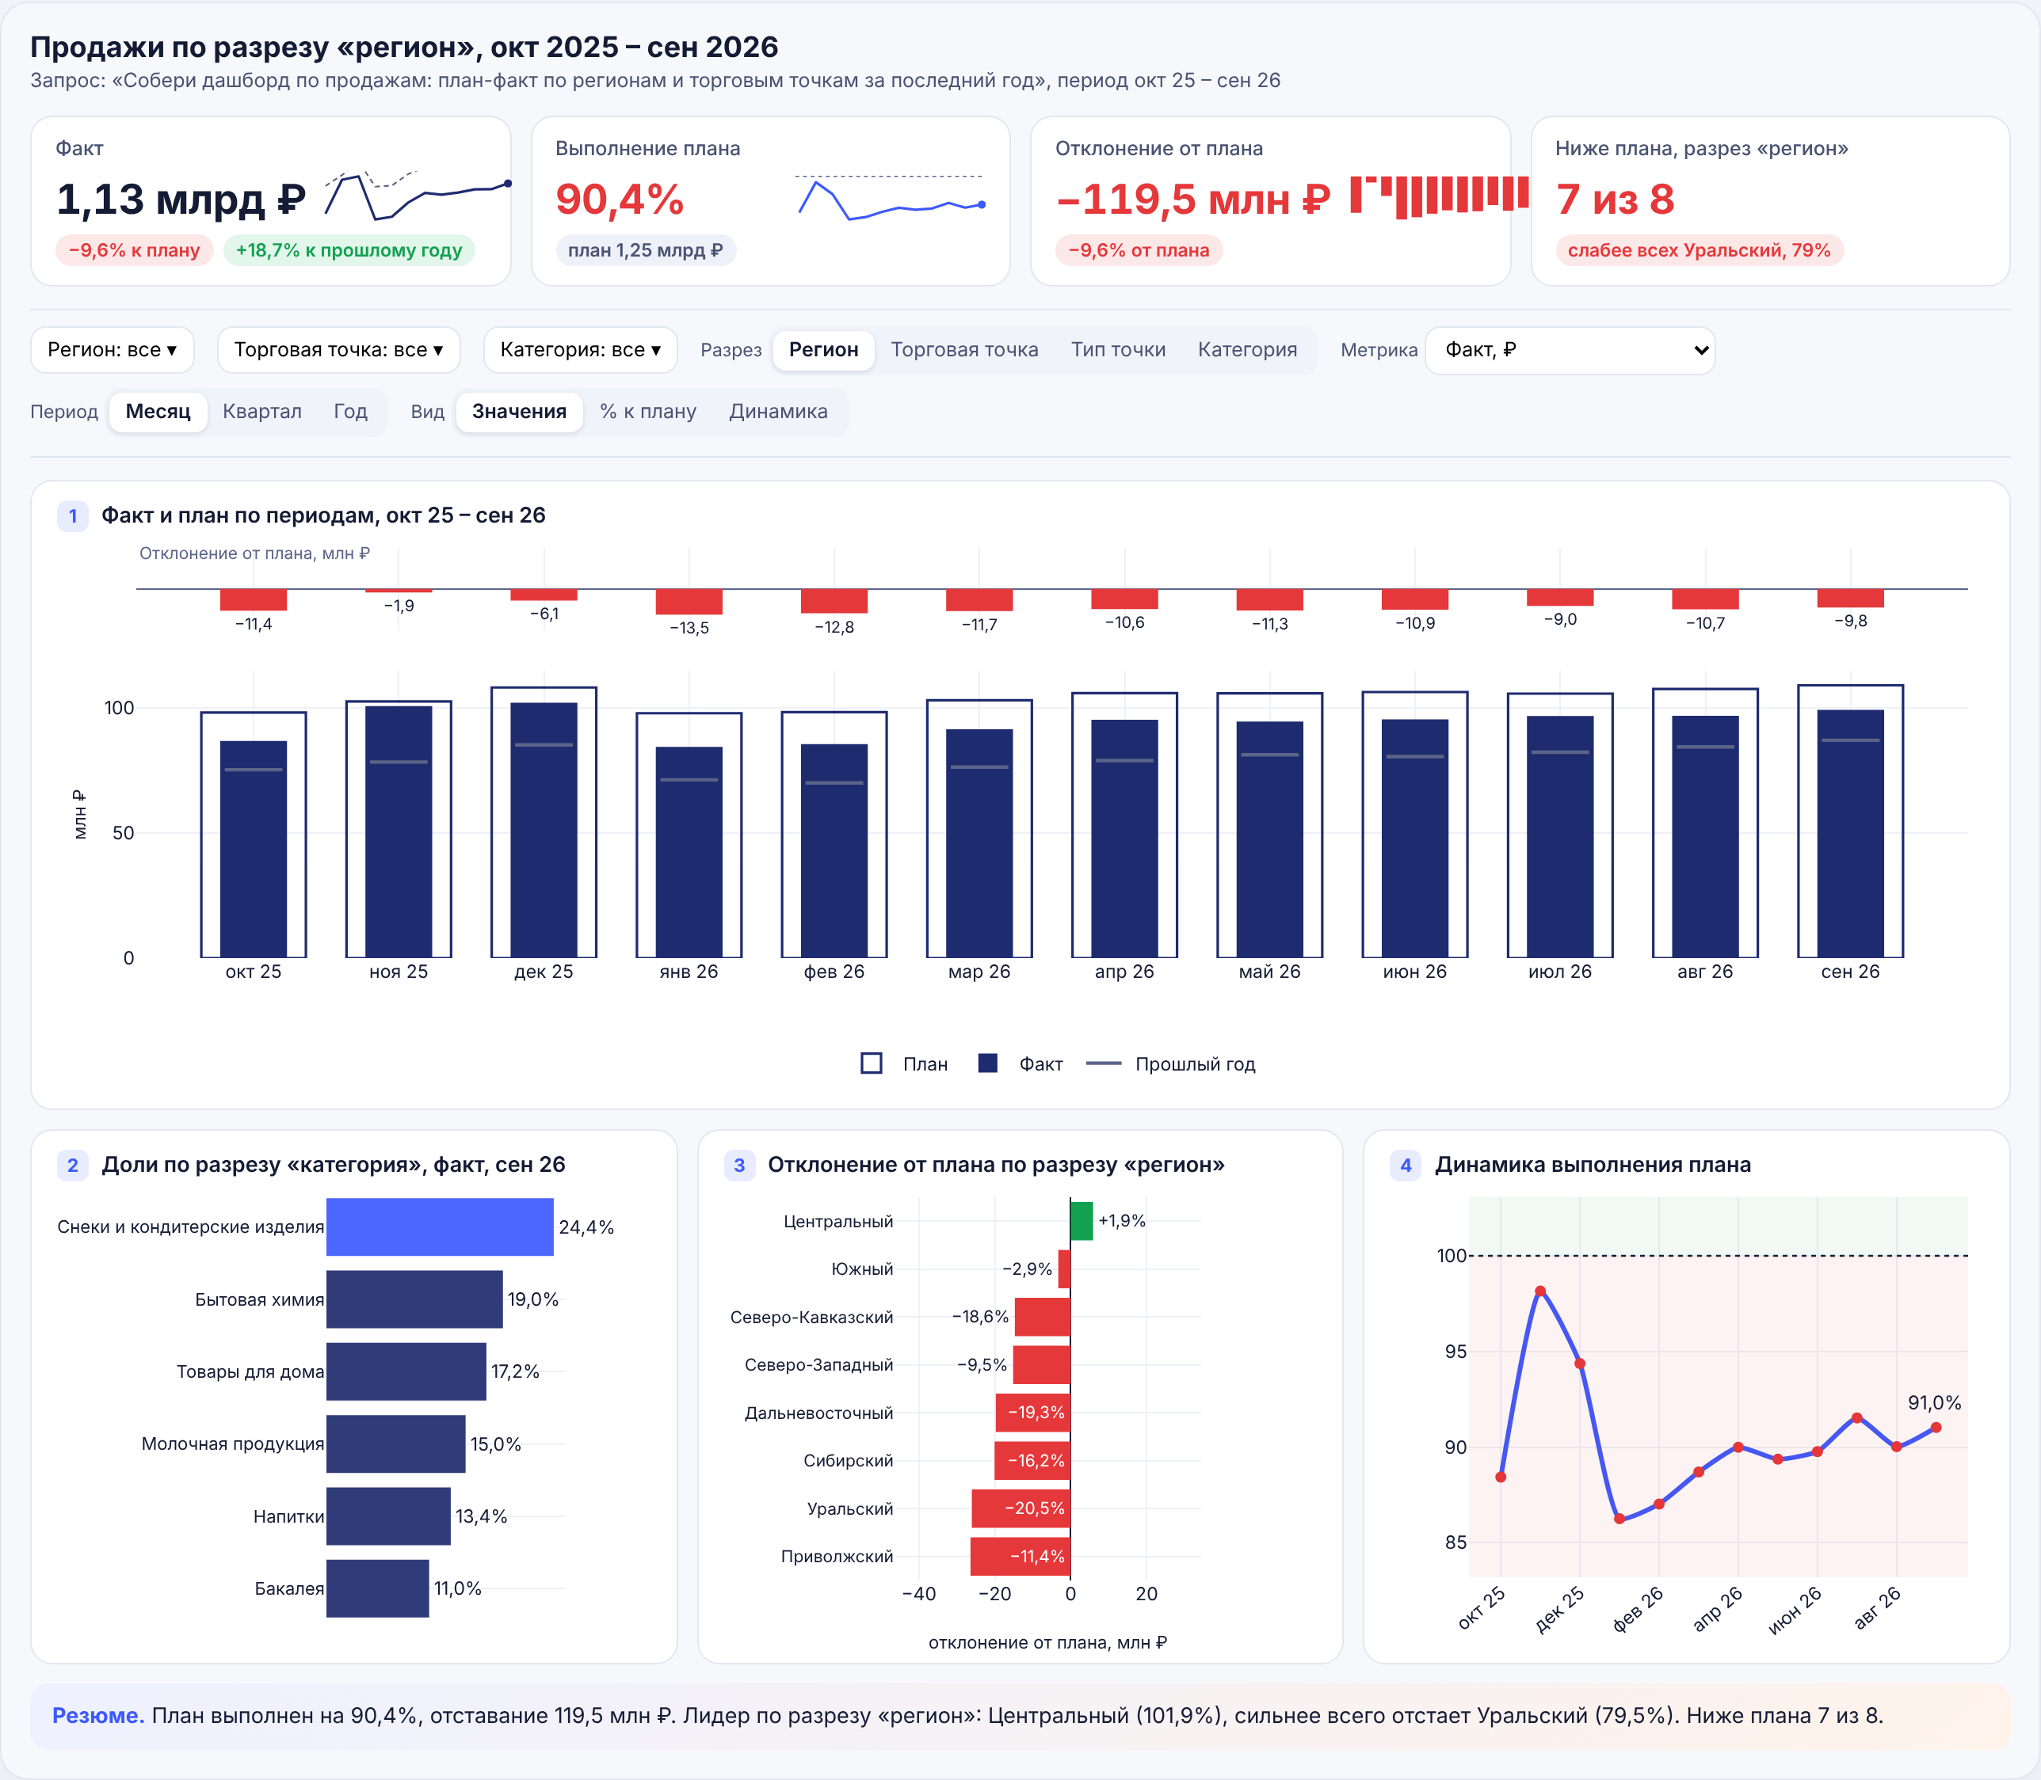
01 Задача
02 Решение
03 Безопасность
04 Демо
05 Точность
06 Внедрение
Puzzle RPA
Дашборд в чате
Ответ на «план-факт по регионам и торговым точкам за последний год», все цифры пересчитываются при каждом фильтре
1
KPI с контекстом
факт к плану и к прошлому году, мини-графики по месяцам
2
Фильтры и переключатели
поиск по 300 точкам, мультивыбор, каскад регион → точка, месяц, квартал, год
3
Графики по стандарту IBCS
факт сплошной, план контуром, прошлый год риской, отклонения зеленым и красным
4
Резюме
считает код, текст по шаблону, модель не выдумывает цифры
Живой дашборд
Источники [2] скриншот работающего бота на данных кейса
06 / 09
Notes:
Тайминг 50 секунд. Так выглядит ответ. Сверху KPI, план 1,25 млрд, факт 1,13, выполнение 90,4%. Ниже фильтры с поиском и переключатели. Четыре графика из одной таблицы, внизу резюме. Резюме считает код, поэтому цифры в тексте всегда совпадают с графиками.

Slide 7
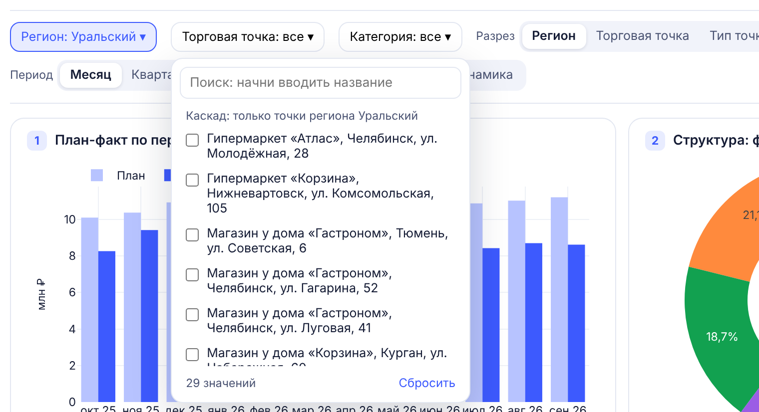
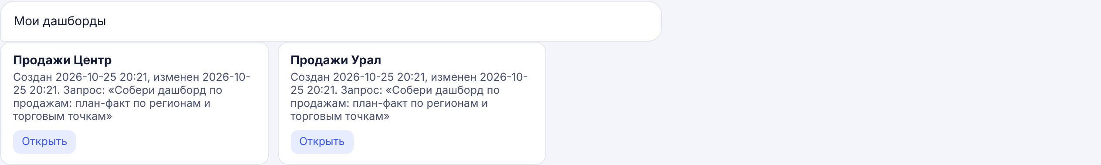
01 Задача
02 Решение
03 Безопасность
04 Демо
05 Точность
06 Внедрение
Puzzle RPA
Работа диалогом
Вычисления, фильтры и сохранение идут обычными фразами, бот показывает, что именно он сделал
«Добавь колонку с процентом выполнения плана»
Новая колонка выделена в таблице и сразу появляется в переключателе «Метрика», ее можно отменить
Каскадный фильтр с поиском
«Сохрани как Продажи Центр», «покажи мои дашборды»
Открытый дашборд восстанавливается с таблицей, вычислениями, графиками и фильтрами
Есть переименование, удаление, копия, поиск по тексту запроса и 20 версий
Источники [2] скриншоты работающего бота, сценарий из приложения к кейсу
07 / 09
Notes:
Тайминг 50 секунд. Сценарий из кейса. Добавляю колонку с процентом выполнения, бот выделяет ее в таблице. Фильтр по региону сужает список точек. Сохраняю два дашборда и открываю список. Открытый дашборд восстанавливается в том же виде.

Slide 8
01 Задача
02 Решение
03 Безопасность
04 Демо
05 Точность
06 Внедрение
Puzzle RPA
Точность разбора
Язык кейса бот знает полностью, слабее всего первый запрос на дашборд, туда и направлена LLM
38 из 38
запросов из приложения к кейсу разобраны верно
25 из 35
новых фраз верно с первого прогона, без LLM
4 из 10
ошибок бот сам отметил как непонятные и передал бы LLM
Сравнение точности по группам команд на новых фразах
Типы ошибок и что с ними делает бот
Незнакомое слово
5
«Выведи план и факт по молочной продукции»
LLM разбирает фразу, ответ проверяет каталог
Перепутан смысл
4
«Какие выводы по дашборду?» запускал новый дашборд
бот показывает, как понял запрос, шаг отменяется одной фразой
Ложное совпадение
1
«супермаркетов» находило клиента «Маркет»
поиск имен только по целым словам
Все 10 ошибок исправлены, теперь проходят 73 запроса из 73
Источники [2] tests/eval_queries.py, 38 запросов кейса и 35 новых фраз в двух отложенных выборках
08 / 09
Notes:
Тайминг 1 минута. Все 38 запросов из кейса бот понимает. На 35 новых фразах первый прогон дал 25 верных. Хуже всего первый запрос на дашборд, 58%: люди начинают разговор самыми разными словами. Поэтому бесплатная LLM подключается именно там, где правила не узнали фразу. Ошибки трех типов: незнакомое слово, перепутанный смысл и ложное совпадение имени. Все исправлены, а бот всегда показывает, как понял запрос.

Slide 9
01 Задача
02 Решение
03 Безопасность
04 Демо
05 Точность
06 Внедрение
Puzzle RPA
Путь к клиентам Puzzle
Решение переносится в промышленный контур без переписывания логики
01
02
03
04
Oracle клиента
Корпоративный чат
LLM в контуре
Права доступа
описать таблицы клиента в каталоге, SQL собирается тем же кодом
подключить API бота к чат-боту Puzzle или Telegram Mini App
Ollama на сервере клиента, данные не покидают компанию
роль базы на пользователя, бот видит только разрешенные строки
Запустить у себя
Код, данные и тесты
pip install -r requirements.txt
uvicorn app.main:app --port 8000
открыть localhost:8000
github.com/alkornilovich/cases/tree/main/sk-challenge-puzzle-bi-bot
python -m tests.eval_queries
python -m tests.test_security
Источники [2] код решения на GitHub; [3] документация Ollama и Groq о бесплатном доступе к моделям
09 / 09
Notes:
Тайминг 40 секунд. Для внедрения у клиента не нужно переписывать бота. Описываем Oracle в каталоге, подключаем к корпоративному чату, ставим LLM в контур клиента и выдаем роли базы. Запуск двумя командами, тесты одной.

